Slide 1
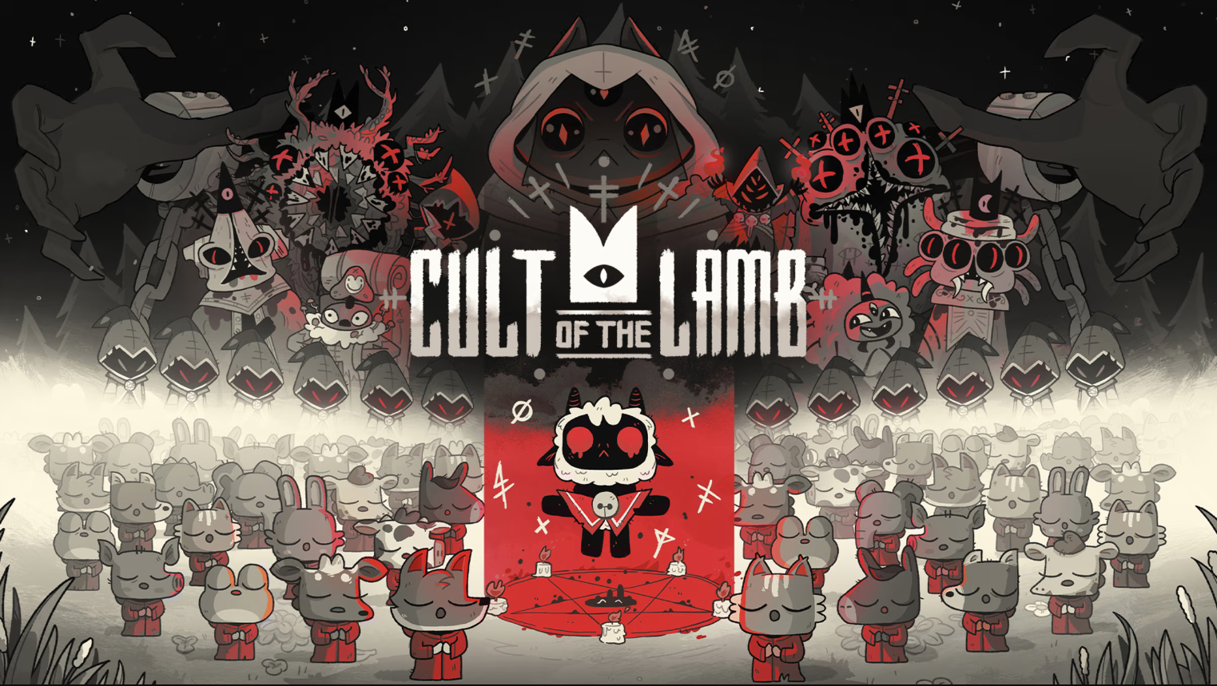

Slide 2
Game kết hợp giữa “Cult Of The Lamb” và “Vampire Survivors”

Slide 3

Game Play

Slide 4
Tính Năng Game

Slide 5
Kĩ thuật và công nghệ
Event Dispatcher & Observer :
Singleton:
Object Pooling:
Easy Save 3 :
Dotween:

